Slide 1
Министерство здравоохранения Республики Башкортостан
Эффективные методы адаптации молодого специалиста
Тураева Залия Зуфаровна
Начальник отдела кадров ГБУЗ Республиканская детская клиническая больница

Slide 2
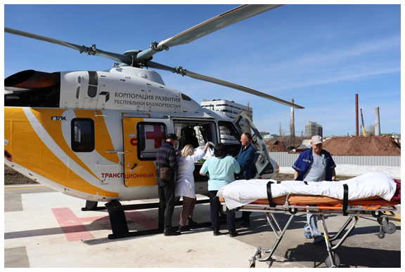
ГОСУДАРСТВЕННОЕ БЮДЖЕТНОЕ УЧРЕЖДЕНИЕ ЗДРАВООХРАНЕНИЯ РЕСПУБЛИКАНСКАЯ ДЕТСКАЯ КЛИНИЧЕСКАЯ БОЛЬНИЦА
Лицензии по
166
видам медицинской деятельности
75
коек дневного
стационара
23
специализированных отделения
1321
сотрудников
более 6,8 тыс.
операций
500
посещений в смену
11,5 %
врачей имеют ученые степени
618
коек стационара
более1100
мед. эвакуаций
более 165 тыс.
амб. посещений
31
Койка в анестезиологии и реанимации
более 20 тыс. госпитализаций
43
сотрудника имеющих звание Заслуженный врач и Заслуженный медицинский работник
155
сотрудников имеющих знак Отличник здравоохранения
более 11 тыс. консультаций ДСА
более 1546 телемедицинских консультаций с ФМУ
более 1550
случаев ВМП
более 1563
ЦУК

Slide 3
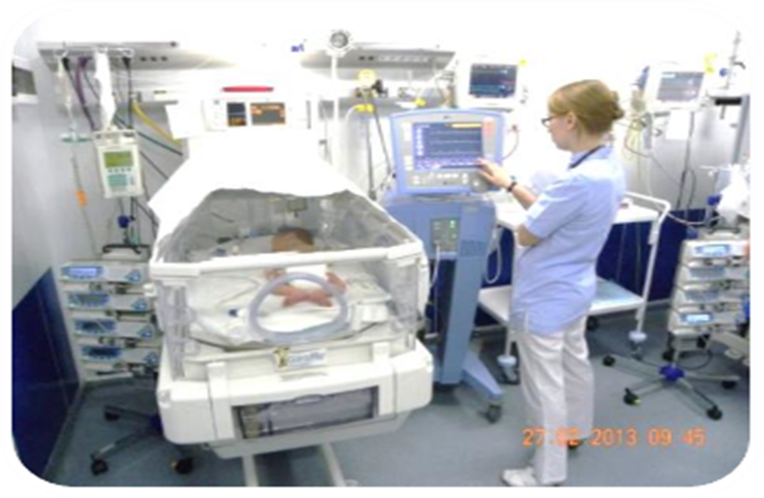
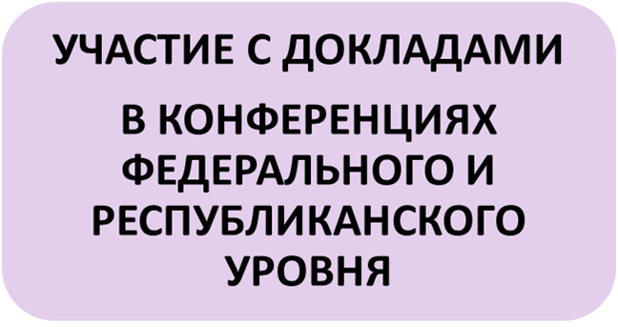
Научный потенциал
КАФЕДР
Башкирского государственного медицинского университета
КАФЕДРЫ
Башкирского медицинского колледжа
20 Главных внештатных детских специалистов МЗ РБ
142 Статьи и выступления
30 Изобретений
45 Монографий
14
2
24

Slide 4
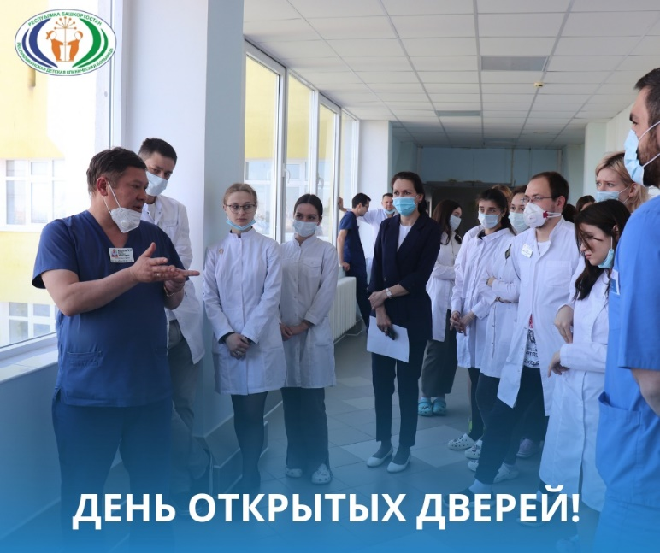
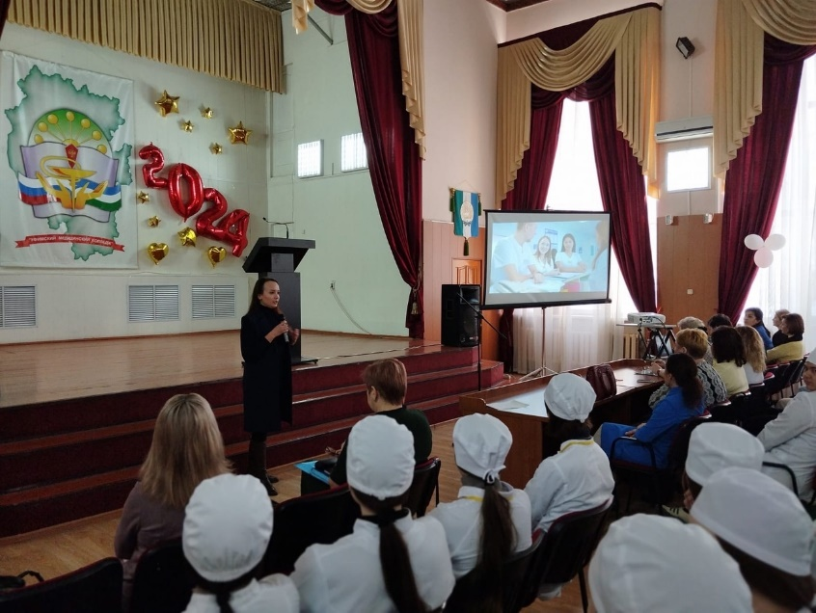
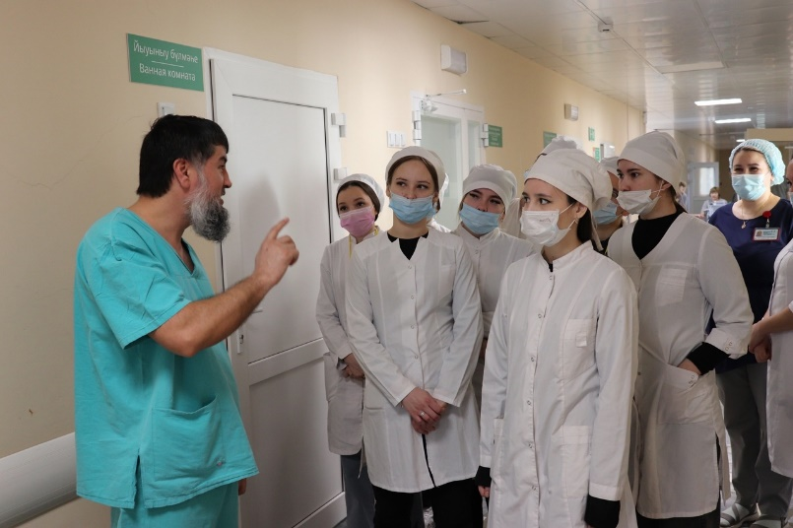
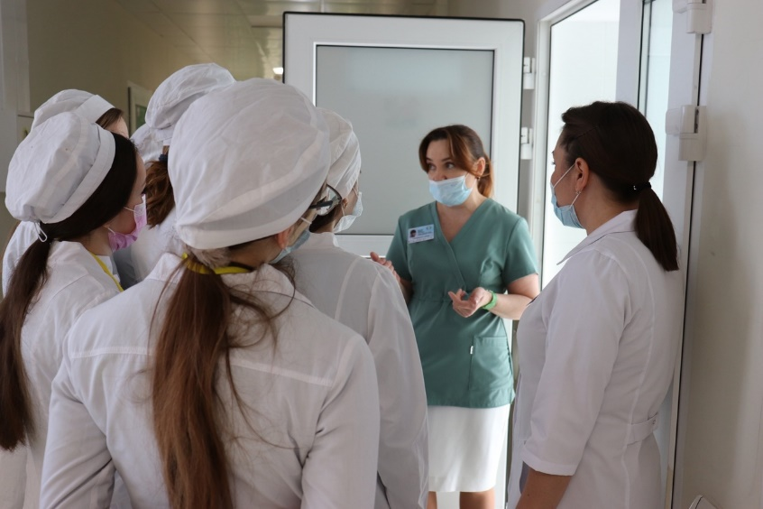
Стратегия привлечения персонала
Работа с высшими и средними профессиональными заведениями
Профориентационная работа
Практика
Участие в Ярмарках вакансий
Проведение Дней открытых дверей
Профессиональный отбор лучших для целевого обучения

Slide 5
Количество молодых специалистов, принятых на работу в РДКБ

Slide 6
Что мы понимаем под термином адаптации
Адаптация - это процесс и результат приспособления молодого специалиста к требованиям профессии, усвоение им профессиональных знаний, умений, навыков и социальных норм поведения, необходимых для выполнения должностных обязанностей, а также принятие норм поведения и общения, существующих в коллективе ГБУЗ РДКБ, построение системы взаимоотношений с коллегами на личностном уровне.
Цели адаптации:
адаптировать специалистов к профессиональной деятельности в больнице на основе единой системы передачи опыта, знаний и навыков оказания медицинской помощи деттям;
снизить экономические потери РДКБ, связанные с длительностью периода приобретения молодыми специалистами достаточных профессиональных компетенций;
создать климат преемственности, поддержки и вовлеченности специалистов в организационную культуру учреждения;
снизить текучесть кадров и мотивировать работников к установлению длительных трудовых отношений.

Slide 7
Локальные акты, регулирующие вопросы адаптации персонала в ГБУЗ РДКБ
Приказ № 502-Д от 24.06.2021
Об утверждении Положения об адаптации ГБУЗ РДКБ
Положение о стажировке в ГБУЗ РДКБ от 22.10.2019
Приказ № 549-Д от 06.07.2021
Об утверждении Положения о мотивации в ГБУЗ РДКБ
Приказ № 801-Д от 06.09.2021
Об утверждении положения о наставничестве

Slide 8
Формы адаптации молодых специалистов
Адаптация новых сотрудников осуществляется в трех формах:
а) организационная адаптация;
б) адаптация в должности;
в) социальная адаптация.
Все формы адаптации применяются с момента оформления сотрудника на работу.
Проведение адаптации молодых специалистов возложено в первую очередь на наставников.

Slide 9
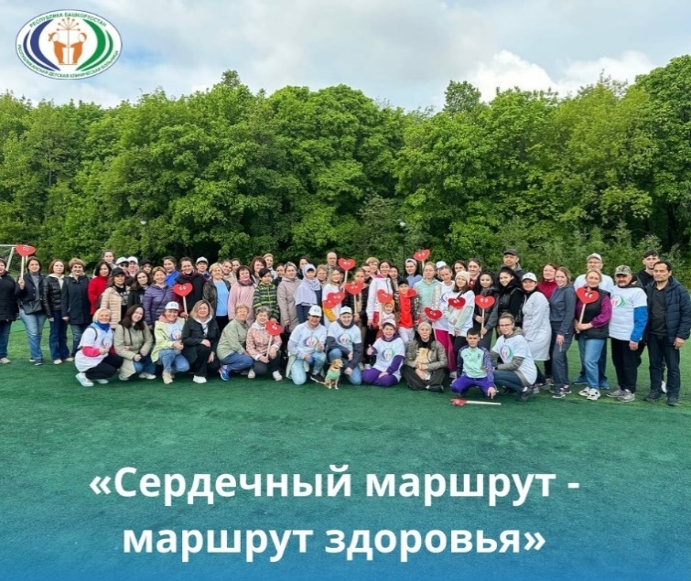
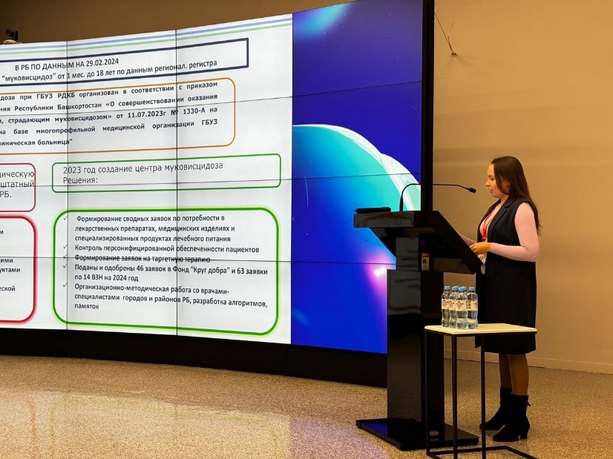
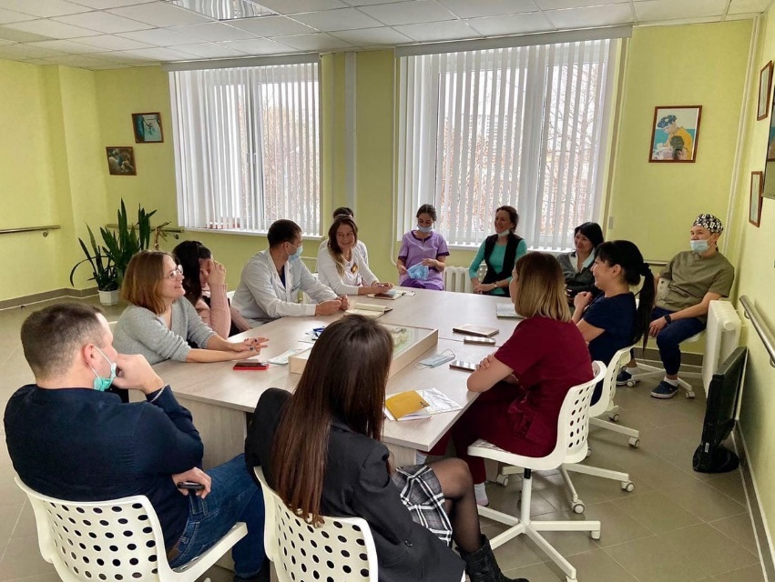
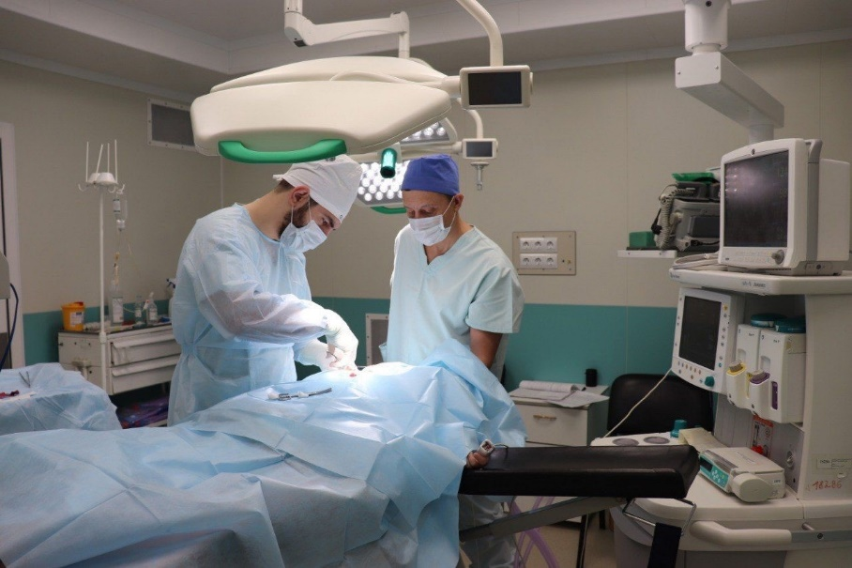
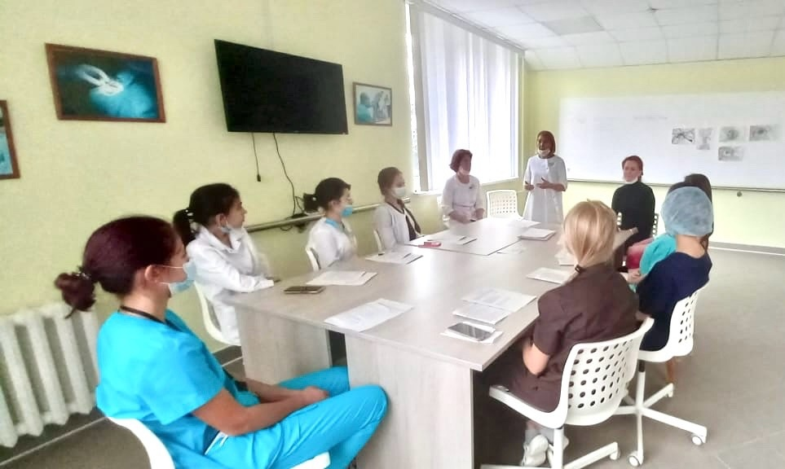
Эффективные инструменты адаптации молодых специалистов
Тренинги
Корпоративное обучение
Стажировка
Наставничество
Вовлечение в общественную жизнь
Стимулирование научной деятельности и участия в конкурсах

Slide 10
Организационная адаптация
Проводится в течение первой недели после приема на работу и заключается в формировании у молодого специалиста целостного представления о системе здравоохранения:
организационной структуре учреждения,
специфике деятельности,
культурной среде,
структурного подразделения,
порядке взаимодействия между подразделениями больницы и непосредственных должностных обязанностях.
Новичку представляется рабочее место, проводится экскурсия. Для ответа на самые популярные вопросы «новобранцев» разработана Адаптационная памятка , которая вручается при оформлении приема на работу. В ней содержатся ответы на самые популярные вопросы: что, где, когда.

Slide 11
Организационная адаптация
В организационной адаптации отводится особая роль интеграции сотрудника в информационную среду РДКБ:
оформляется доступ в ИС,
проводится обучение работе в ГИС,
демонстируются корпоративные ресурсы, необходимые для работы и общественной жизни, детально разъясняются требования к работе с ними и существующие ограничения.
Максимальному внедрению сотрудника в рабочую среду способствуют современные средства коммуникации, в т.ч. общий чат работников РДКБ, который содержит не только новостные материалы, но и раздел с типовыми служебными документами, используемыми в работе

Slide 12
Адаптация в должности
Форма адаптации, при которой новый сотрудник приобретает профессиональные знания, умения и навыки, необходимые для скорейшего вхождения в должность и достижения количественно-качественных показателей эффективности профессиональной деятельности в наиболее короткие сроки. Видами адаптации в должности молодых специалистов являются наставничество, стажировка. Наставничество - форма передачи профессиональных знаний, умений и навыков от более опытного сотрудника – менее опытному. Наставники подбираются из числа наиболее подготовленных специалистов со стажем работы по специальности, обладающих высокими профессиональными и моральными качествами, имеющих склонность к воспитательной работе и пользующихся авторитетом в коллективе.
В настоящее время в РДКБ определены 111 наставников врачей, 135 наставников молодых специалистов из числа среднего медицинского персонала. Срок адаптации в должности устанавливается индивидуально.

Slide 13
Адаптация в должности
Наиболее важным инструментом адаптации в должности является внутреннее обучение, молодой сотрудник в обязательном порядке знакомится с локальными актами организации, усваивает корпоративные стандарты выполнения работ, изучает алгоритмы, СОПы, регламенты (с заполнением краткого опросника), проходит инструктаж. В ГБУЗ РДКБ создан Симуляционный кабинет, работу которого ведет отдельный специалист. К обучению, в т.ч. практическим навыкам, привлечены специалисты всех направлений, занятия проводятся в соответствии с графиками. Для формирования у молодых сотрудников корпоративных коммуникативных навыков разработаны стандарты общения медицинских работников с пациентами, законными представителями. Документы сформированы по должностям и специфике подразделений, находятся в отделениях в открытом доступе.

Slide 14
Социальная адаптация
Социальная адаптация - приспособление работника к социальной атмосфере в медицинской организации, принятие норм поведения и общения, существующих в коллективе, построение системы взаимоотношений с коллегами на личностном уровне. На данном этапе новый работник узнает, как принято общаться с руководителем, коллегами, пациентами и их законными представителями.
Социальную адаптацию проходят все вновь принятые работники. Период прохождения социальной адаптации составляет от 1 до 3 месяцев.

Slide 15
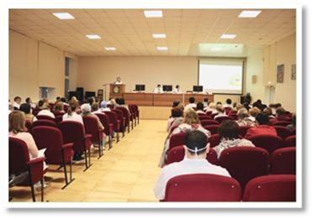
Социальная адаптация
В данной форме наиболее эффективными инструментами являются тренинги с молодыми специалистами, в первую очередь Welcome-тренинг, в ходе которого рассказывается о методах организации своей профессиональной деятельности, структуре больницы, общественной жизни (работе Молодежного совета, Этического комитета, профкома).
В ходе встречи молодым специалистам рассказывается о перспективах профессионального роста, возможностях обучения за счет работодателя, в т.ч. переподготовки новым специальностям, параметрах оценки их деятельности и то , как она влияет на заработную плату.

Slide 16
Социальная адаптация
В обязательном порядке в тренинге участвуют психологи, они дают практические навыки:
снятия эмоционального напряжения,
психологические инструменты вхождения в работу,общения с родителями и детьми,
построения взаимоотношений с коллегами. Используемые методики различны:
лекции, практикумы,
ролевые игры,
занятия в сенсорной комнате.

Slide 17
Социальная адаптация
Стоит отметить, что в работе с персоналом в РДКБ, особенно в адаптации, психологи учреждения задействованы весьма активно:
тренинги по профилактике профессионального выгорания, решению конфликтных ситуаций (по разработанным программам);
тренинги с работниками подразделений по первичному приему пациентов.
«час психолога» (еженедельно, по средам, при необходимости - внепланово) для консультирования работников. За 2022 год психологическую помощь получили 77 сотрудников, за 2023 – 98 человек.
Практика привлечения психологов к работе с персоналом получила высокую оценку экспертов при проведении сертификации Росздравнадзора и экспертной группы, оценивавших работу больницы в ходе премии Правительства РФ по качеству. Стоит отметить, что РДКБ стала дипломантом этого конкурса и мы по праву гордимся этим достижением.

Slide 18
Социальная адаптация
В оказании помощи новичку в социальной адаптации задействованы не только администрация и психологи, но и первичная профсоюзная организация. Молодежный совет, Этический комитет.
При этом если первые 2 берут на себя задачи по вовлечению новичка в общественную жизнь, то работа комитета по этике и деонтологии носит больше воспитательный характер, помогая молодым работникам на практике освоить и применить нормы этики и деонтологии , в первую очередь в общении с ухаживающими, коллегами.
В 2023-2024 гг. составы указанных органов были обновлены, ими запланированы новые мероприятия.

Slide 19
Результаты адаптации
Адаптация молодых сотрудников – это совместная работа руководителей подразделений, заместителей главного врача, отдела кадров.
Положением об адаптации распределены функционал и полномочия все участников процесса, контроль и формы подведения итогов. Стоит отметить, что ее результаты используются не только при подведении итогов результатов испытания, решения вопроса соответствия должности, но и в последующих мероприятиях, в частности, в ходе профессионального конкурса Лучший молодой специалист .

Slide 20
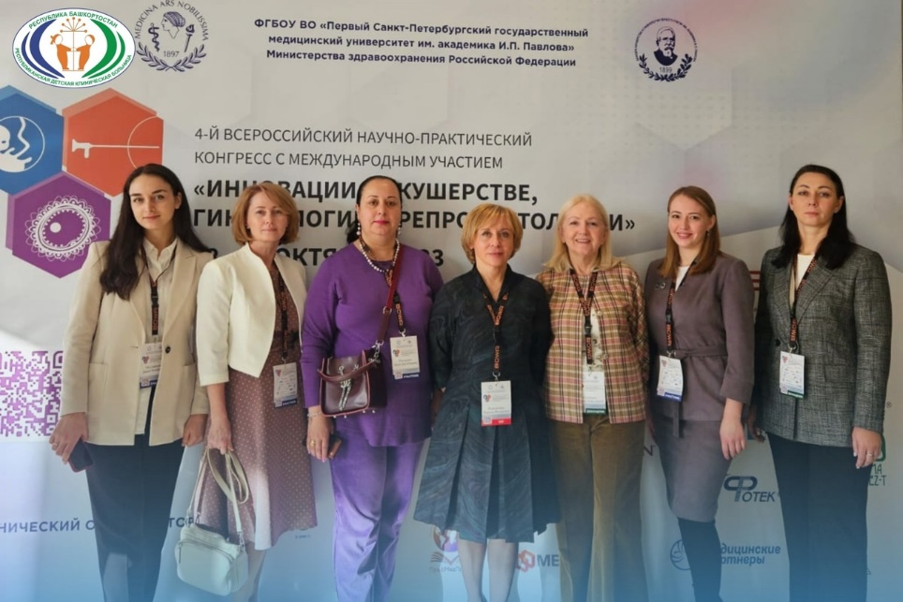
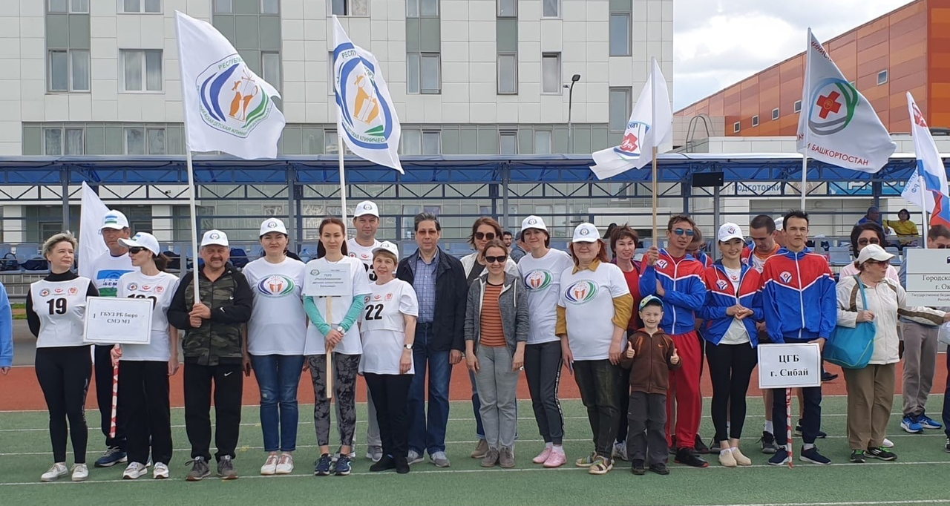
Обучение корпоративным стандартам
Участие в деятельности молодежного совета РДКБ
Дополнительные выплаты молодым специалистам в соответствии с коллективным договором
Предоставление койко-места в пансионате (при отсутствии жилья)
Специальная номинация в корпоративном конкурсе «лучший врач», «лучшая медицинская сестра»

Slide 21
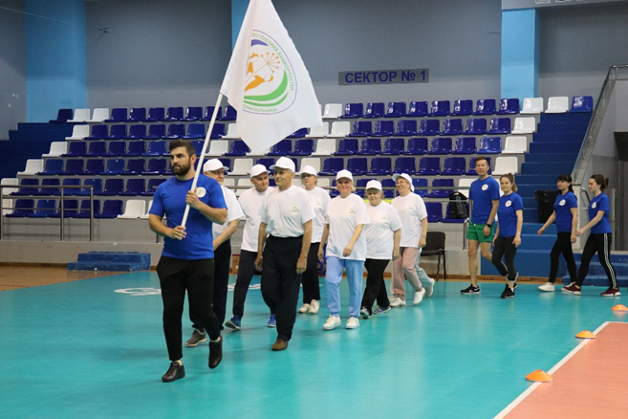
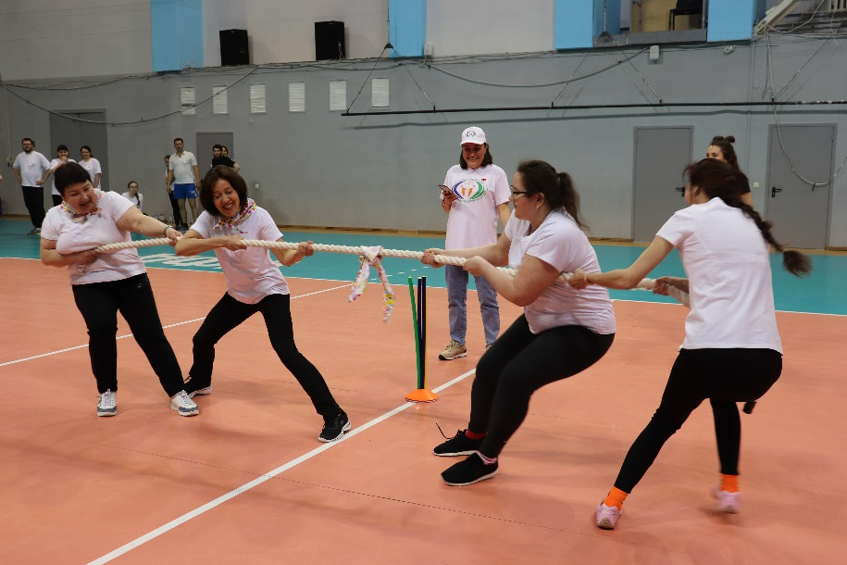
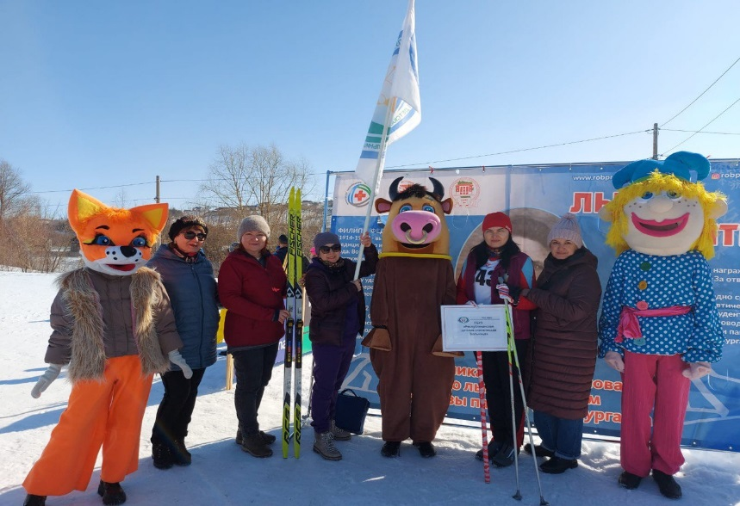
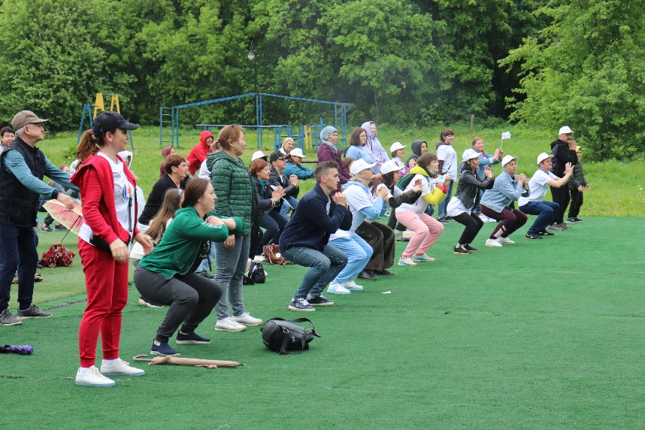
Корпоративные мероприятия

Slide 22
Благодарю за внимание!

